Slide 1
第一章 机器学习概述

Slide 2
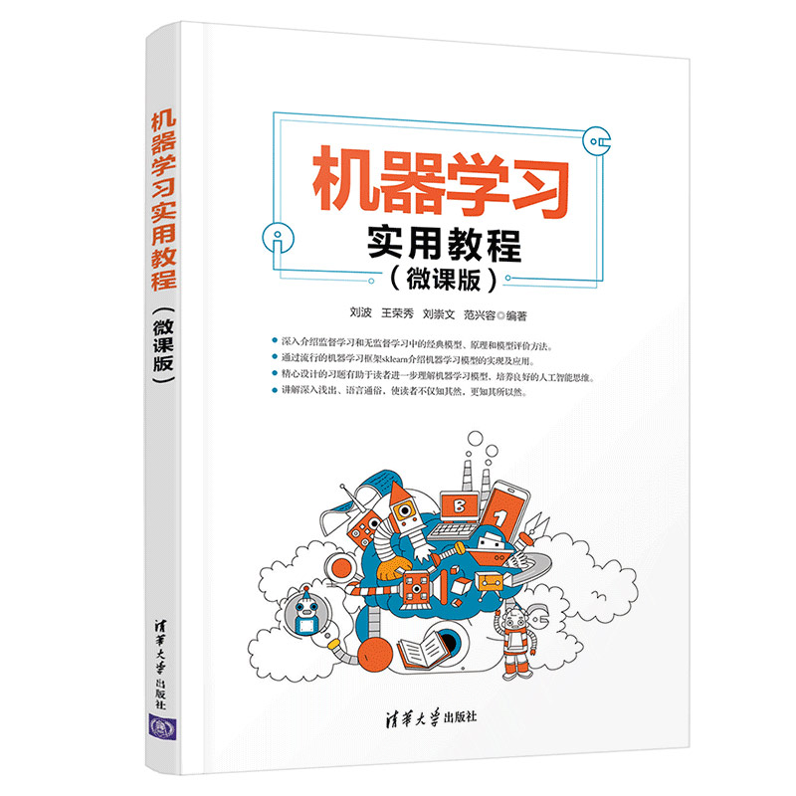
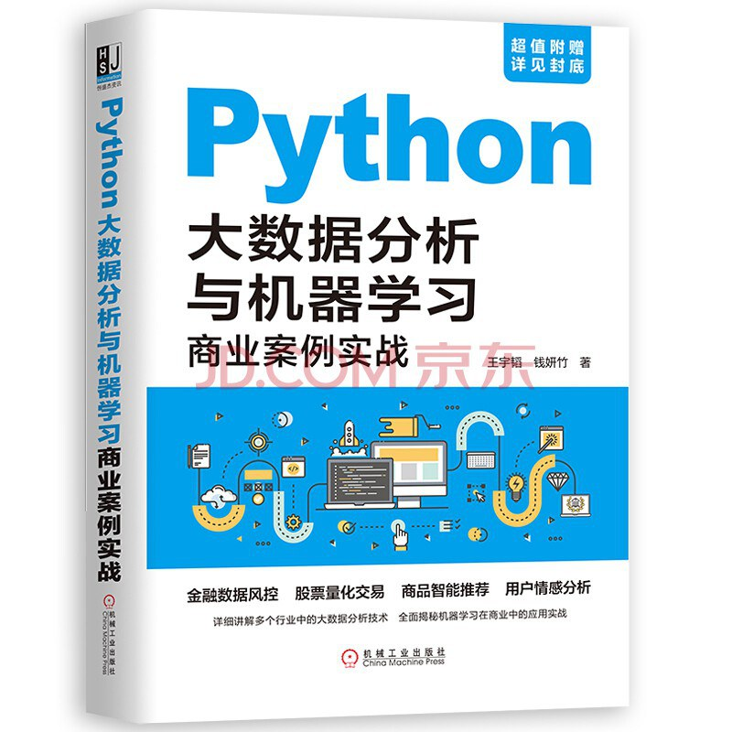

参考教材

Slide 3
成绩获取方式
必修课考查课
最终成绩=平时成绩*50% + 期末成绩*50%
最后折算为优秀、良好、中等、及格、不及格
期末考试（100分）方式二选一：最后一次课随堂开卷考试/课程大作业
平时成绩=100分=出勤30分+实验作业完成情况(40分)+比赛式练习项目(30分)
Bonus:良好的互动会有加分
无故旷课次数达到超过5次，取消考试资格

Slide 4
机器学习应用场景

Slide 5
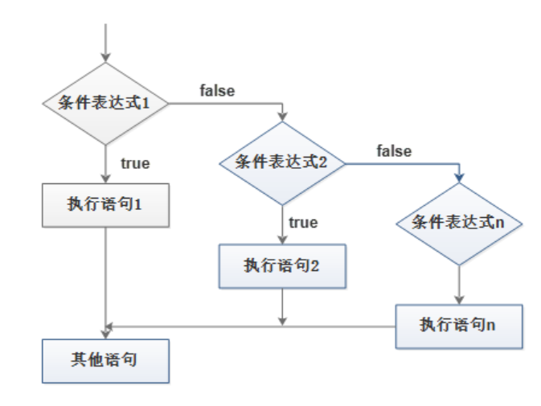
经典的计算机解决问题的思维方式

Slide 6
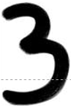
为什么要“机器学习”？
现实世界的很多问题都比较复杂
3到底怎么描述？

Slide 7
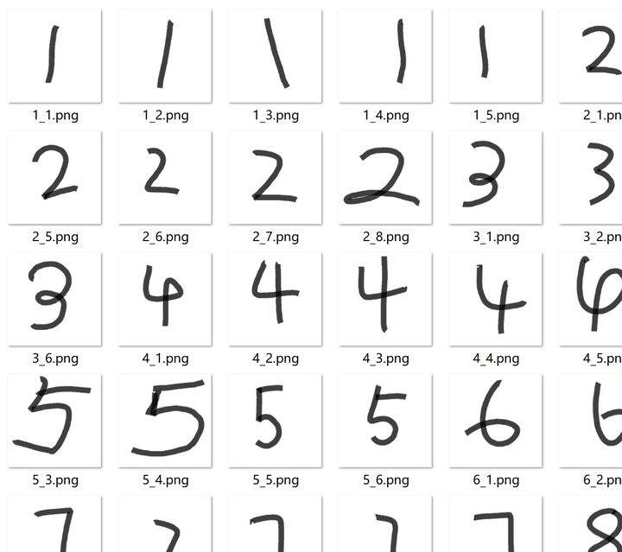
为什么要“机器学习”？
现实世界的问题都比较复杂
很难通过规则来手工编码

Slide 8
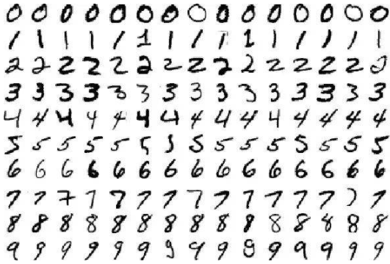
为什么要“机器学习”？
让计算机从“数据”中去学习解决方案
自动发现规律
到底什么是3

Slide 9
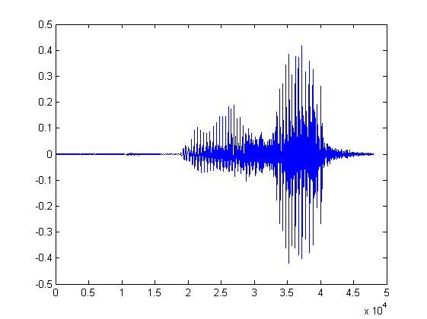

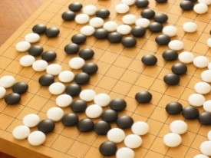
机器学习适合处理很难直接编写规则求解的问题
语音识别
图像识别
围棋
对话系统
“你好”
“猫”
“5-5”
(落子位置)
“今天天气怎么样”
“今天天气真不错”
用户输入
机器

Slide 10

了解机器学习的基本概念
什么是机器学习(Machine Learning)
1．机器学习的过程化释义
已知数据
形成适合的模型
收集的大量数据
让“计算机”学习
解决问题
预测
结果
算法
学习

Slide 11
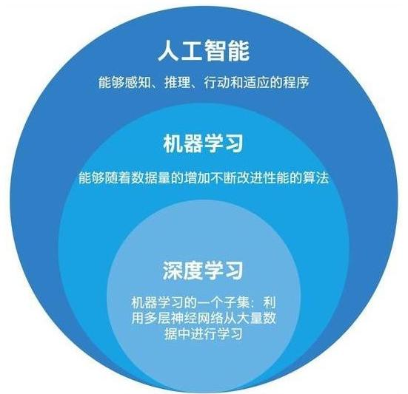
了解机器学习的基本概念
什么是机器学习
2．机器学习与人工智能
机器学习是人工智能的一个子领域。人工智能所包含的范围更广，例如，知识图谱、数据挖掘。
人工智能是可以让计算机程序具备像人脑一样工作的能力。

Slide 12
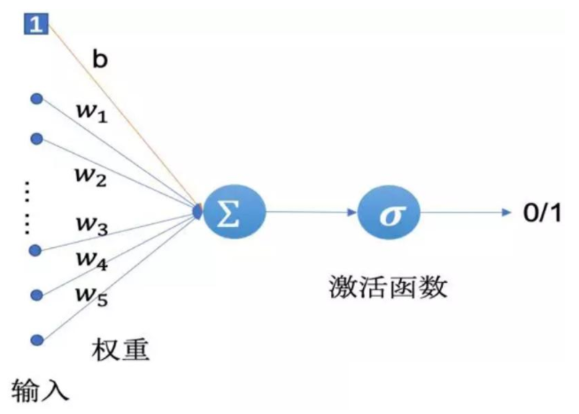
了解机器学习的基本概念
机器学习的起源与发展
机器学习的起源和早期发展
1958 年，美国研究方向为心理学和认知心理学的弗兰克·罗森布拉特设计出了第一个人工神经网络，称为(感知机) Perceptron。

Slide 13
了解机器学习的基本概念
机器学习的起源与发展
机器学习的起源和早期发展
1986年，美国斯坦福大学心理学系的 3 名研究人员开发出了反向传播神经网络。

Slide 14
了解机器学习的基本概念
机器学习的起源与发展
机器学习在模式识别领域中的地位稳固
20世纪80年代到21世纪头十年，具有完备数学机理的支持向量机模型和易于解释性能优异的决策树模型一直是机器学习领域研究的主要模型，并以此解决了现实世界中很多问题，从而奠定了机器学习这一学科的重要地位。

Slide 15
了解机器学习的基本概念
机器学习的起源与发展
深度学习的崛起和快速发展
2012 年，AlexNet 在 ImageNet 竞赛中大获全胜，这也引发了学界在机器学习中使用图形处理器（GPU）和深度卷积神经网络的风潮。
2014年，Facebook团队首次公布了DeepFace研究，通过神经网络将人脸识别正确率提升到97.35%。这是一项重大突破，准确率比之前提高了27%。
2016年，DeepMind公司的AlphaGo在围棋比赛上战胜李世石。
2020年，OpenAI正式公布了基于Transformer的深度神经网络模型GPT-3，展示了超大规模模型在语言学习和生成等方面的“超能力”
2022年，DeepMind 宣布：“AlphaFold已能实现对科学上已知的、几乎所有编目蛋白质结构的预测。”
神奇还在继续……

Slide 16


中国并不落后
百度文心 https://wenxin.baidu.com/moduleApi/ernieVilg
天青色等烟雨，而我在等你；炊烟袅袅升起，隔江千万里。

Slide 17

中国并不落后
百度文心 https://wenxin.baidu.com/moduleApi/ernieVilg

Slide 18
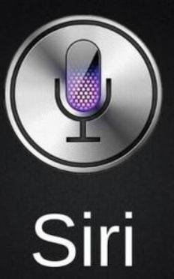
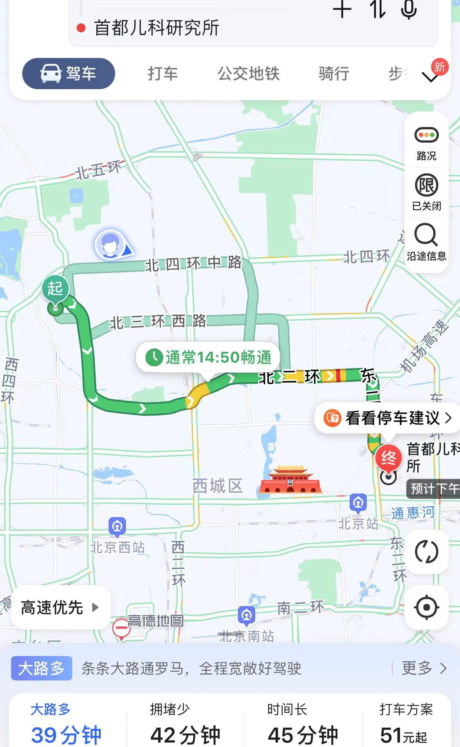

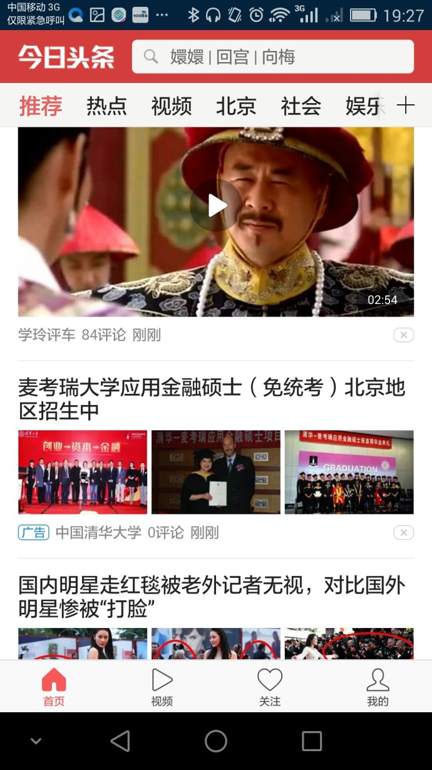
了解机器学习的应用场景
机器学习在日常生活中的应用
1．虚拟个人助理
2．导航与打车软件
3．视频监控
4．社交媒体
5．垃圾邮件和恶意软件过滤
6．产品推荐
7．在线欺诈检测

Slide 19
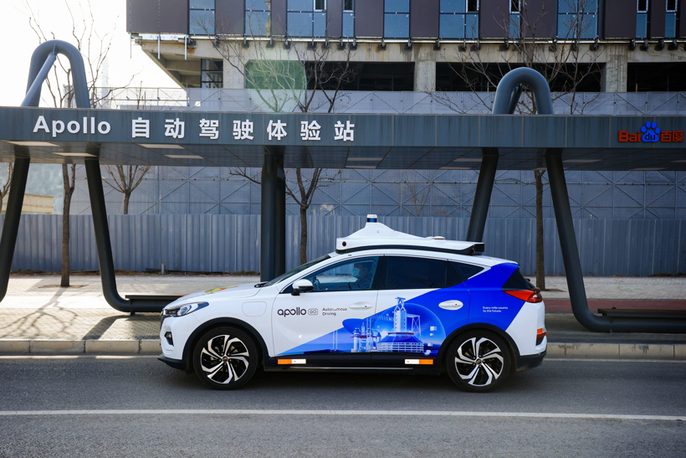
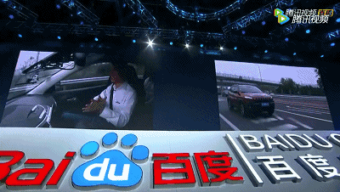
了解机器学习的应用场景
机器学习在不同行业中的应用
1．机器学习在交通运输行业的应用
无人驾驶

Slide 20
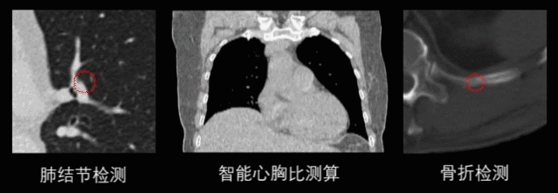
了解机器学习的应用场景
机器学习在不同行业中的应用
2．机器学习在医疗保健行业的应用
Notes:
Startup Enlitic正在使用深度学习来检测CT图像中的肺癌结节，其算法比作为一个团队工作的专家胸科医生的准确率高50%

Slide 21
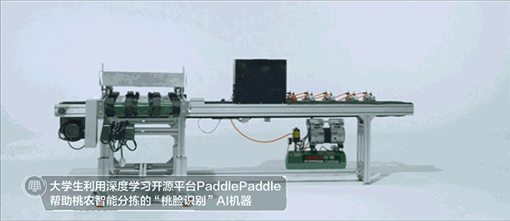
了解机器学习的应用场景
机器学习在不同行业中的应用
3．机器学习在农业中的应用

Slide 22

了解机器学习的应用场景
机器学习在不同行业中的应用
4．机器学习在零售和服务业中的应用
口红智能试妆

Slide 23

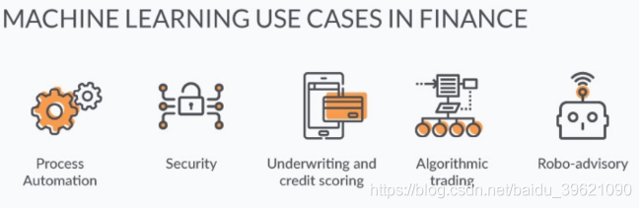
了解机器学习的应用场景
机器学习在不同行业中的应用
5．机器学习在金融业中的应用
Notes:
http://www.itsiwei.com/26429.html

Slide 24

了解机器学习的应用场景
机器学习在不同行业中的应用
5．机器学习在金融业中的应用
Notes:
http://www.itsiwei.com/26429.html

Slide 25
机器学习基本问题

Slide 26
机器学习 ≈ 构建一个映射函数
语音识别
图像识别
围棋
对话系统
“你好”
“猫”
“5-5”
(落子位置)
“你好”
“今天天气真不错”
用户输入
机器

Slide 27
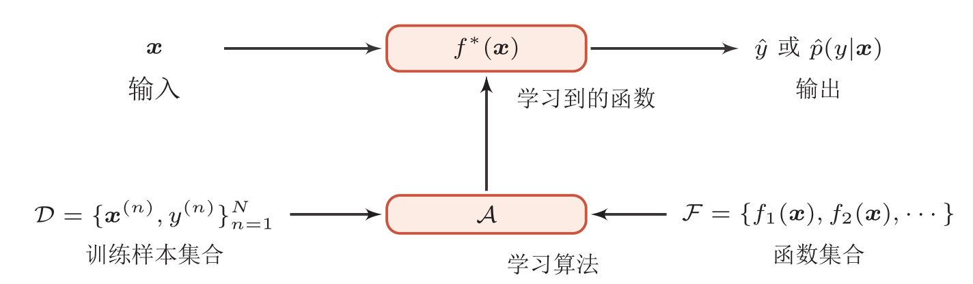
什么是机器学习？
机器学习：通过算法使得机器能从大量数据中学习规律（模型）从而对新的样本做决策。
规律：决策（预测）函数
独立同分布 p(x,y)

Slide 28


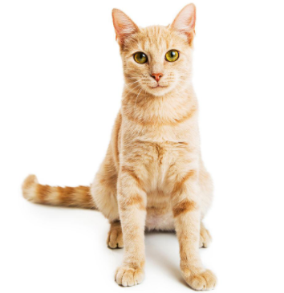

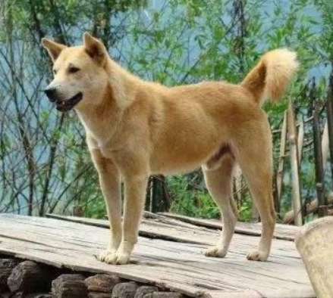
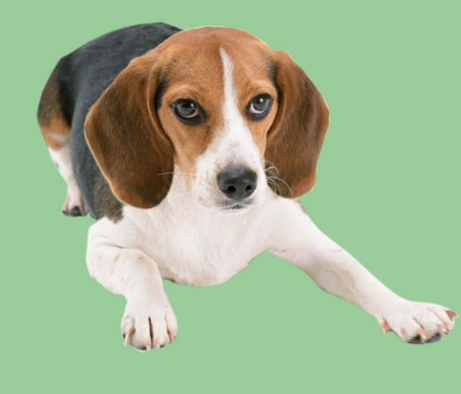
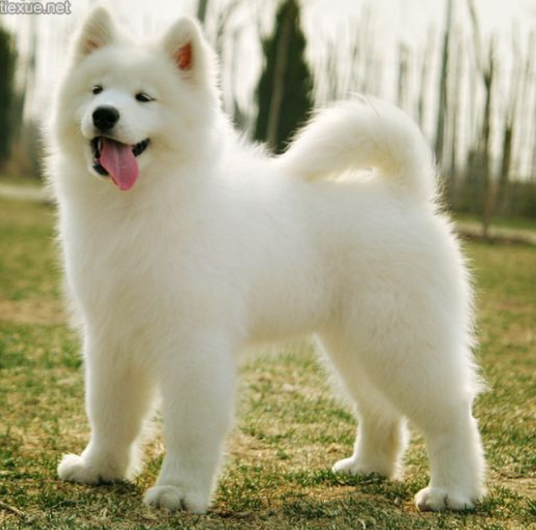
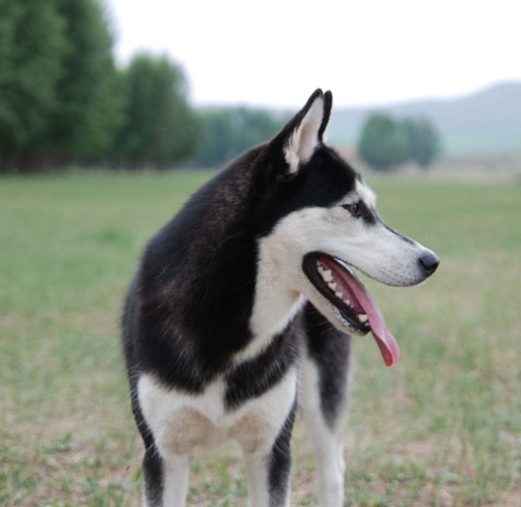
数据集和特征
数据集是预测系统的原材料，用于训练机器学习模型的历史数据。
特征是描述数据集中每个样本的属性。
监督
猫狗识别案例
数据集
猫1
猫2
狗1
狗2
......
特 征
......
头型：圆
耳朵：立
五官：平
头型：圆
耳朵：立
五官：平
头型：长
耳朵：立
五官：突
头型：长
耳朵：折
五官：突

Slide 29
数据集和特征
特征是描述数据集中每个样本的属性。
特征进一步数值化
监督
猫狗识别案例
数据集
猫1
猫2
狗1
狗2
......
特 征
......
头型：0
耳朵：0
五官：0
头型：0
耳朵：0
五官：0
头型：1
耳朵：0
五官：1
头型：1
耳朵：1
五官：1

Slide 30
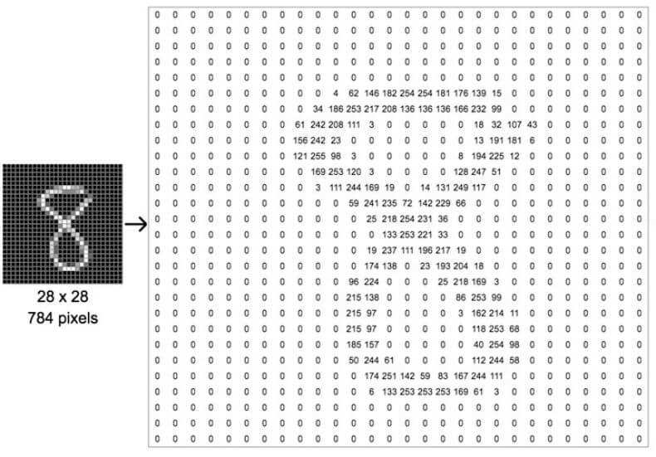
数据集和特征
原始特征

Slide 31
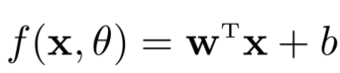
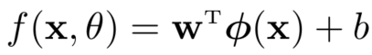
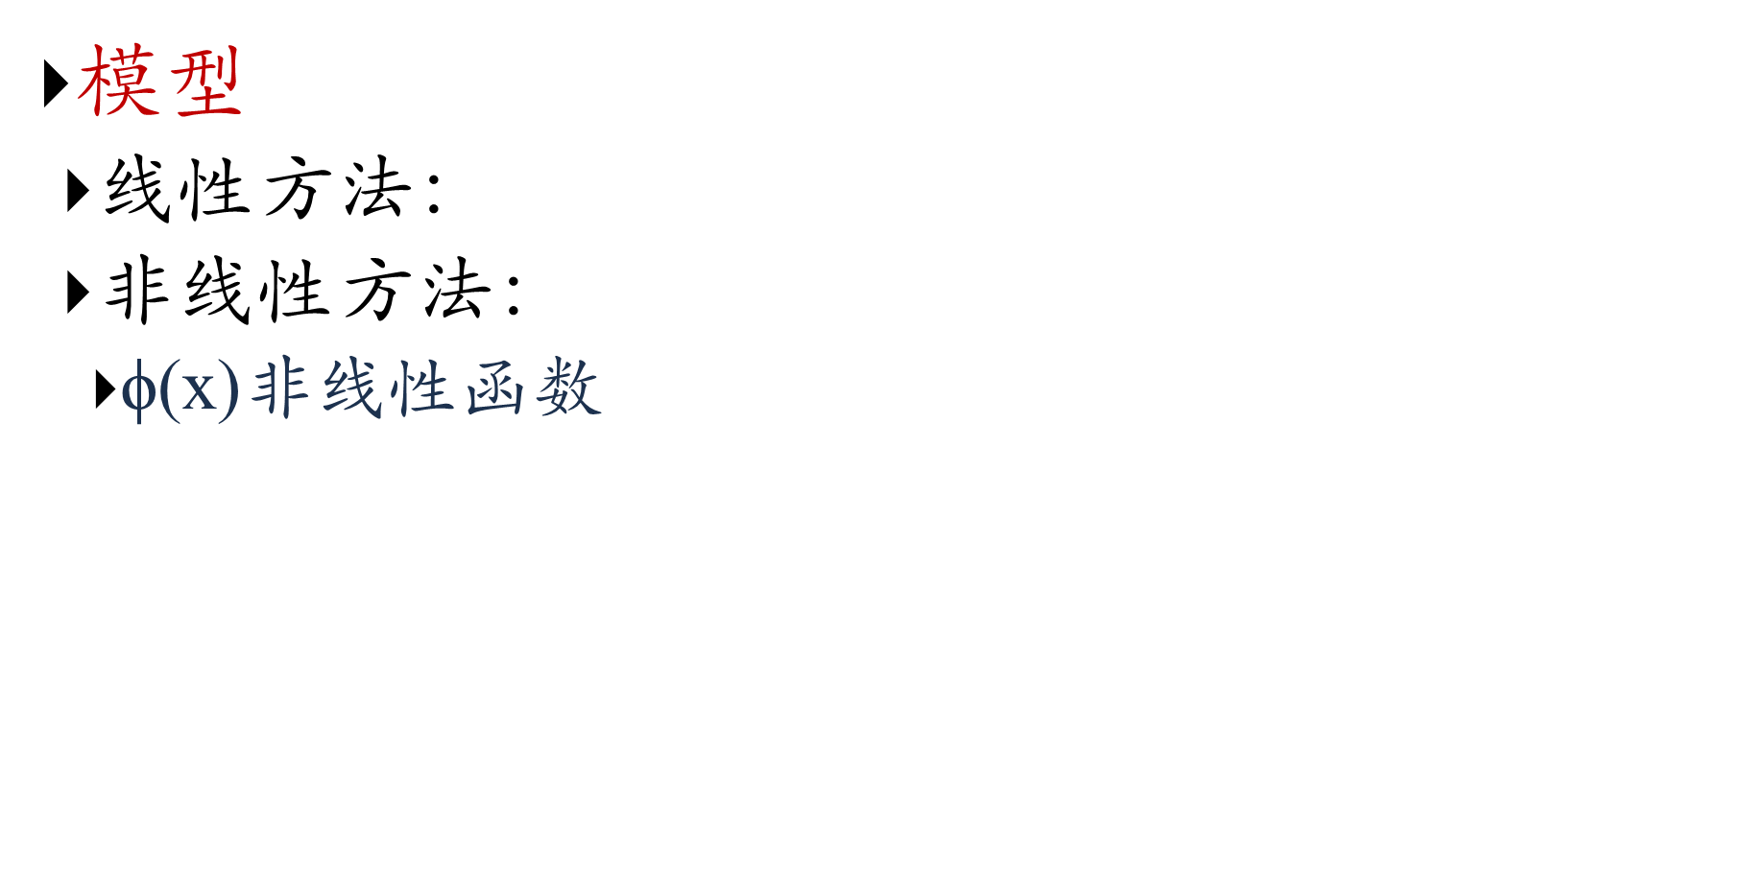
机器学习的三要素
模型
线性方法：
非线性方法：
$\text{ϕ}\text{(}\text{x}\text{)}$非线性函数
模型越复杂，它的表达能力就越强，一个足够复杂的神经网络模型可以拟合任意函数

Slide 32
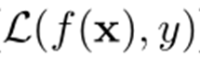
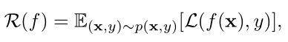
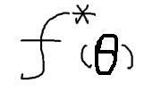
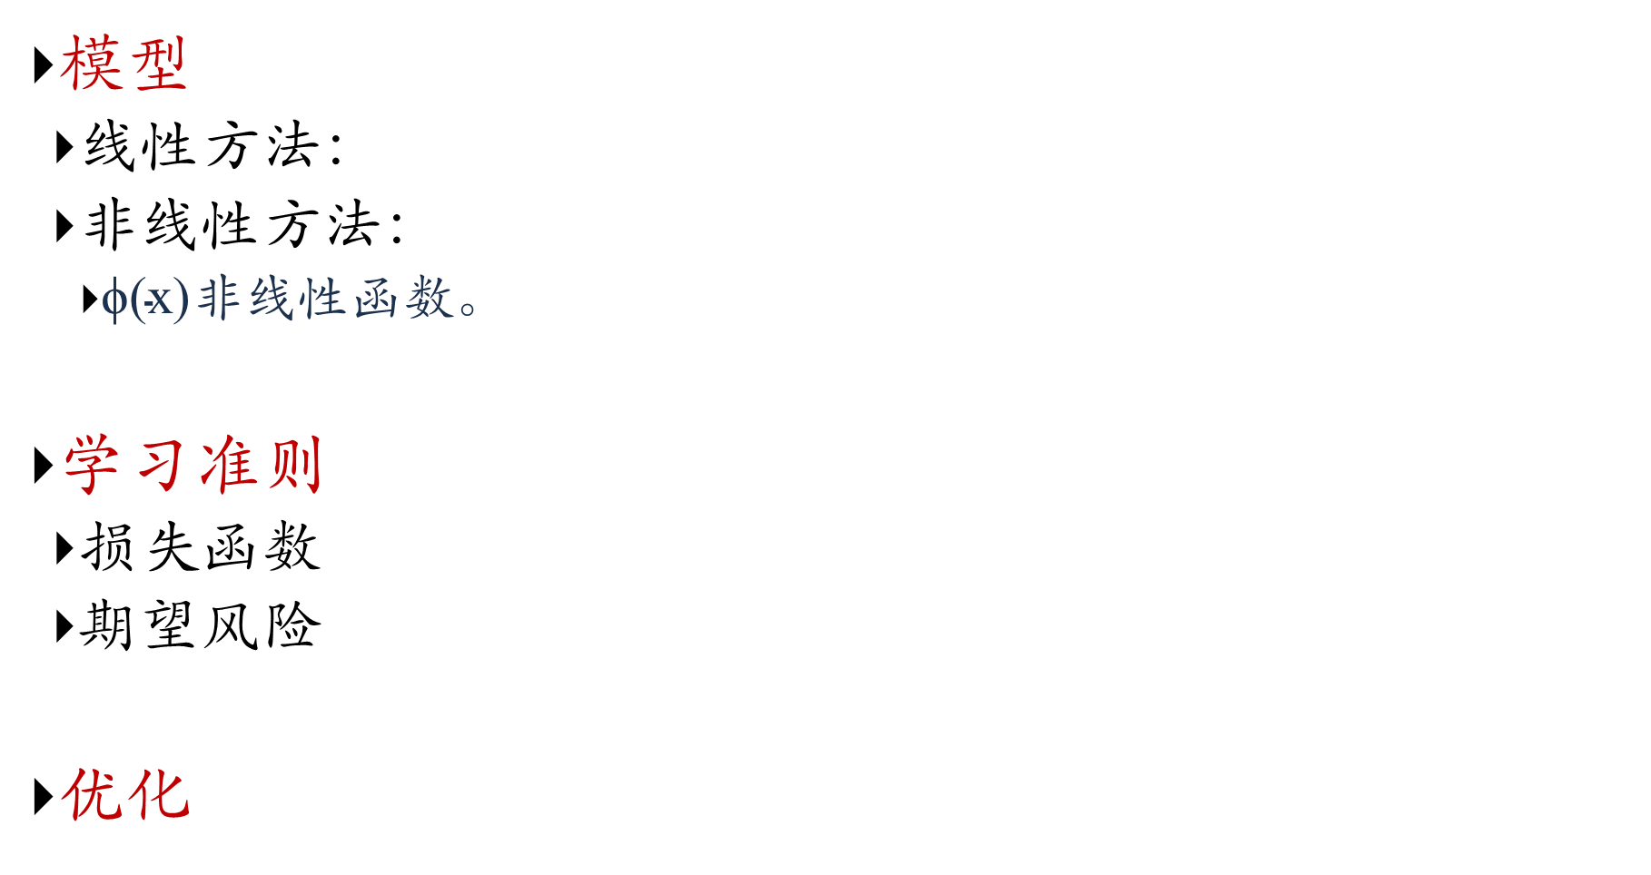
机器学习的三要素
模型
线性方法：
非线性方法：
$\text{ϕ}\text{(}\text{x}\text{)}$非线性函数。
学习准则
损失函数
期望风险
优化

Slide 33
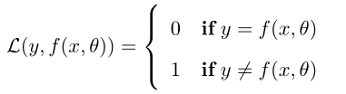
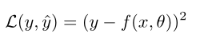
学习准则
损失函数
0-1损失函数
平方损失函数

Slide 34
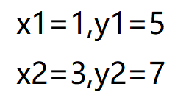
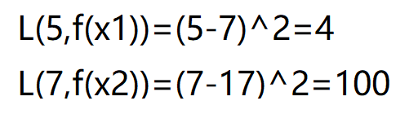
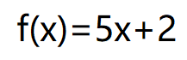
学习准则
损失函数
平方损失函数
损失函数可简单理解为错误函数

Slide 35
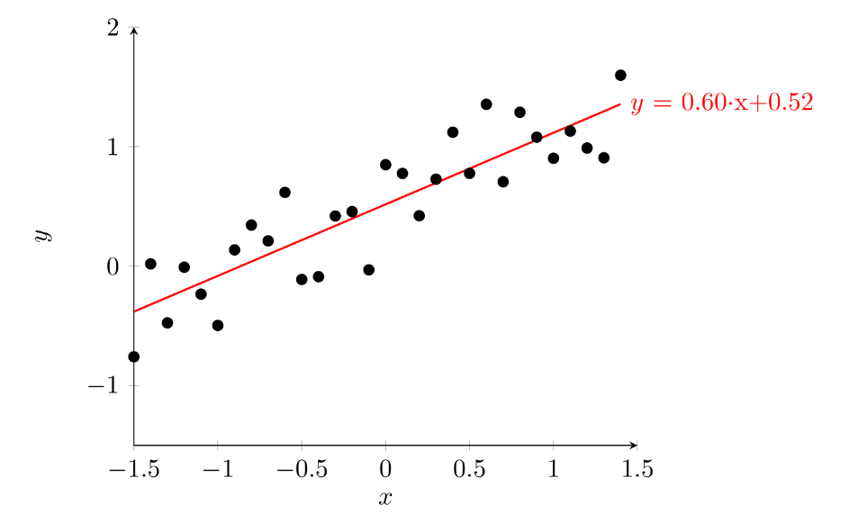
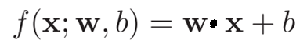
模型
以线性回归（Linear Regression）为例
模型：

Slide 36
学习准则
损失函数
平方损失函数

Slide 37
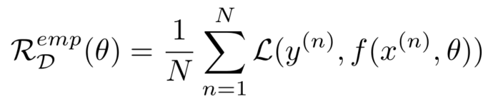
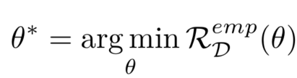
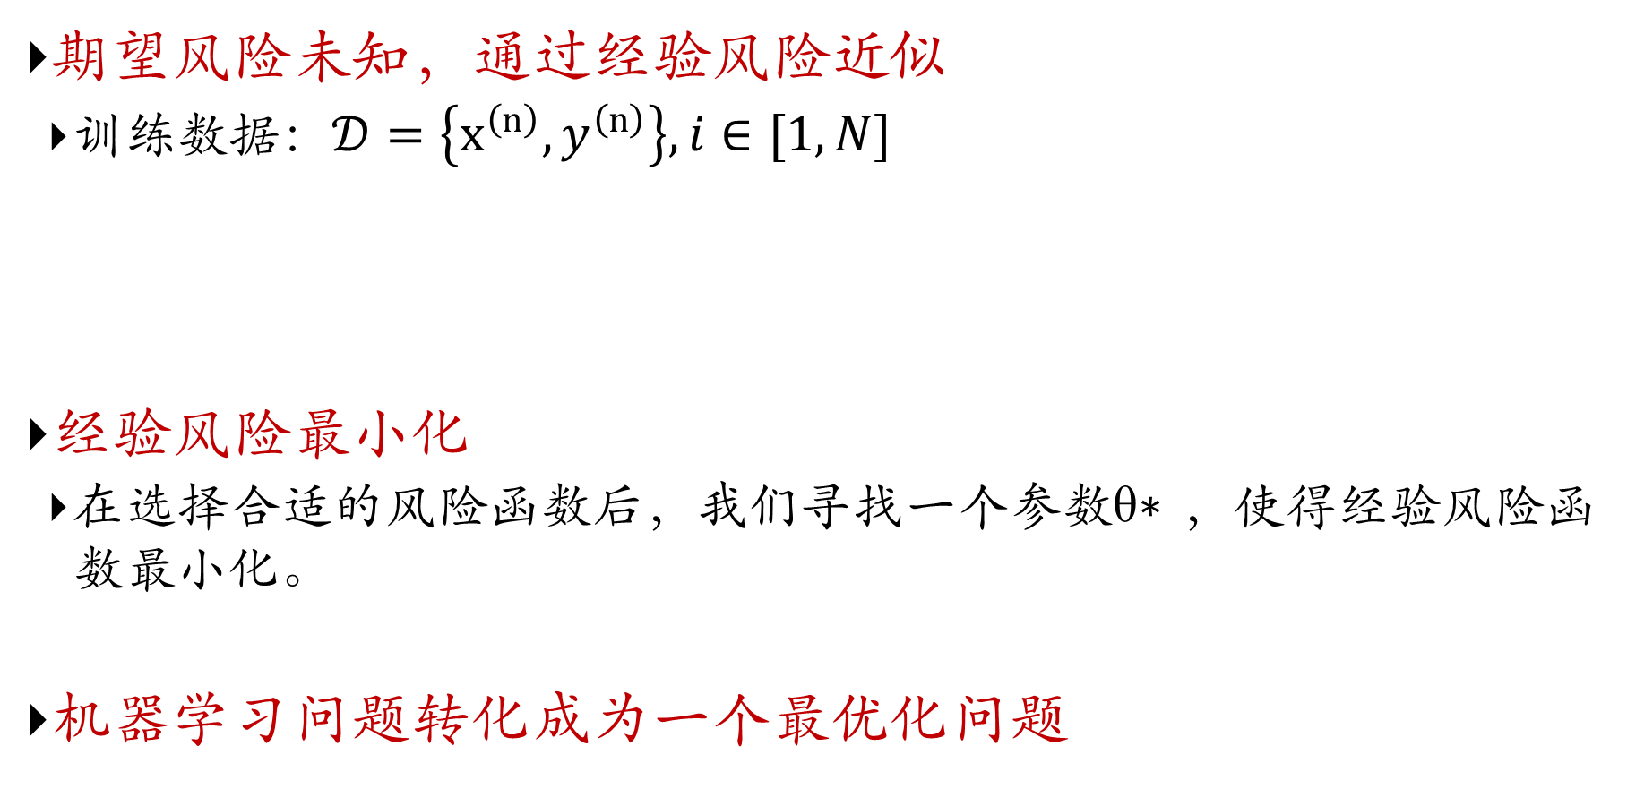
学习准则
期望风险未知，通过经验风险近似
训练数据：$𝒟=\left\{x^{\left(n\right)},y^{\left(n\right)}\right\}, i∈[1,N]$
经验风险最小化
在选择合适的风险函数后，我们寻找一个参数θ∗ ，使得经验风险函数最小化。
机器学习问题转化成为一个最优化问题

Slide 38
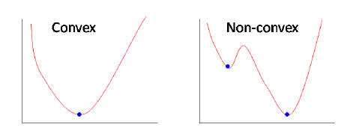
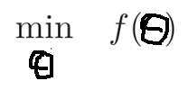
最优化问题
机器学习问题转化成为一个最优化问题

Slide 39
在测试集上应用
公平起见，需要在一个与训练集不相交的测试集T上进行根据某种指标进行测试
训练集相当于学生的复习资料
测试集才是真正的考试题

Slide 40
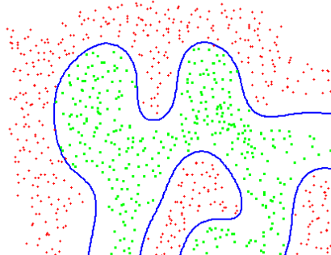
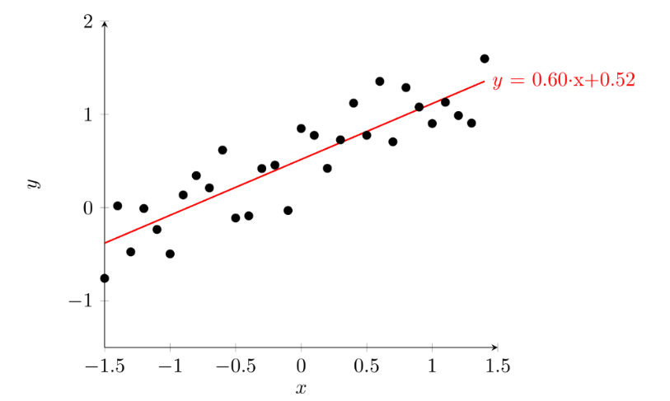
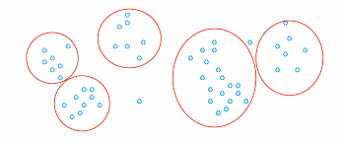
常见的机器学习问题
回归
分类
聚类

Slide 41
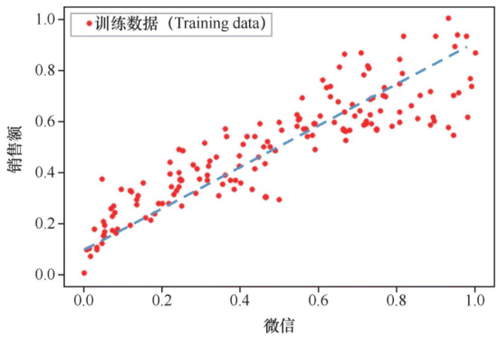

常见的机器学习问题
分类和回归
分类是预测样本属于哪个类别，回归是预测样本对应的数值。
猫 ？
狗 ？
头型
长
圆
耳朵
耳朵
立
折
五官
五官
......
平
突
......
可能是猫
可能是狗
猫狗识别——分类
销售额预测——回归

Slide 42
掌握机器学习的相关知识
有监督和无监督学习
监督学习（有监督学习）是对有标签数据训练数据集进行建模，再用模型对新的数据样本进行分类或者回归分析的机器学习算法。
标签
猫
猫
猫
猫
猫
狗
机器学习模型
头型较圆
多立耳
五官较平
头型较长
立耳折耳
五官突出
监督
？
预测结果
狗
狗
狗
狗
猫的可能性：20%
狗的可能性：80%
狗
标签

Slide 43
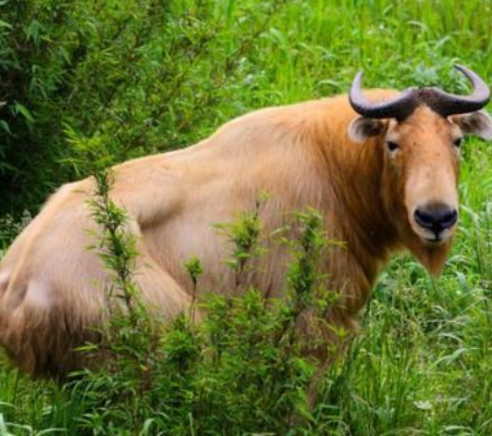
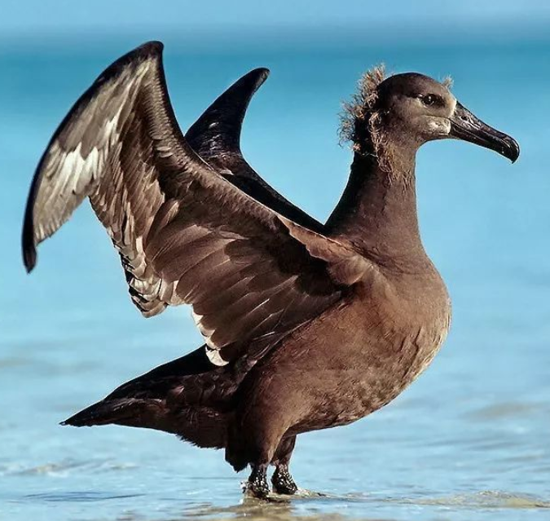








掌握机器学习的相关知识
有监督和无监督学习
无监督学习（非监督式学习）是对没有标签的数据集进行建模，再用模型对新的数据样本进行分类或者回归分析的机器学习算法。
无翅膀动物
机器学习模型
无监督
有翅膀动物

Slide 44
学情检验
Q1：股票价格预测这是一个什么问题？分类还是回归？
Q2：预测明天的大盘是涨还是跌，这是一个什么问题？分类还是回归？
Q3：快递员的星级评分这是一个什么问题？分类还是回归？
Q4：基于历史数据，预测房价。这是一个有监督学习问题还是无监督学习问题？
Q5：基于历史数据，寻找哪些人的消费习惯比较类似。这是一个有监督学习问题还是无监督学习问题？

Slide 45
如何学习机器学习

Slide 46

了解机器学习的学习路径
学习机器学习的先决条件
1．掌握一种编程语言
目前在机器学习领域，应用最广泛的语言之一就是 Python。

Slide 47

了解机器学习的学习路径
学习机器学习的先决条件
2．掌握数据科学中的统计学
了解数据统计，尤其是概率论，对于应用许多机器学习算法至关重要。

Slide 48

了解机器学习的学习路径
学习机器学习的先决条件
3．掌握数据科学中的数学
如线性代数和微积分。

Slide 49
了解机器学习的学习路径
机器学习任务的基本过程
1．数据收集
2．数据假设和预处理
3．解释模型结果
4．改进和调整模型
5．转化为业务价值

Slide 50
了解机器学习的学习路径
开始动手实践
1．实践的基本目标
练习整个机器学习工作流程
在真实数据集上进行练习
深入研究各个方向
机器学习最简单的价值观：获取数据并将其转换为有用的东西

Slide 51

学习机器学习的必备基础知识
开始动手实践
2．开箱即用的工具
scikit-learn库 （简称 sklearn）

